Slide 1
ZAVRŠNI RAD br. 3667
Mjerenje udaljenosti u ravnini ceste
kamerom postavljenom na vozilu
Josip Milić
Mentor: Izv. prof. dr. sc. Siniša Šegvić
Zagreb, srpanj 2014.

Slide 2
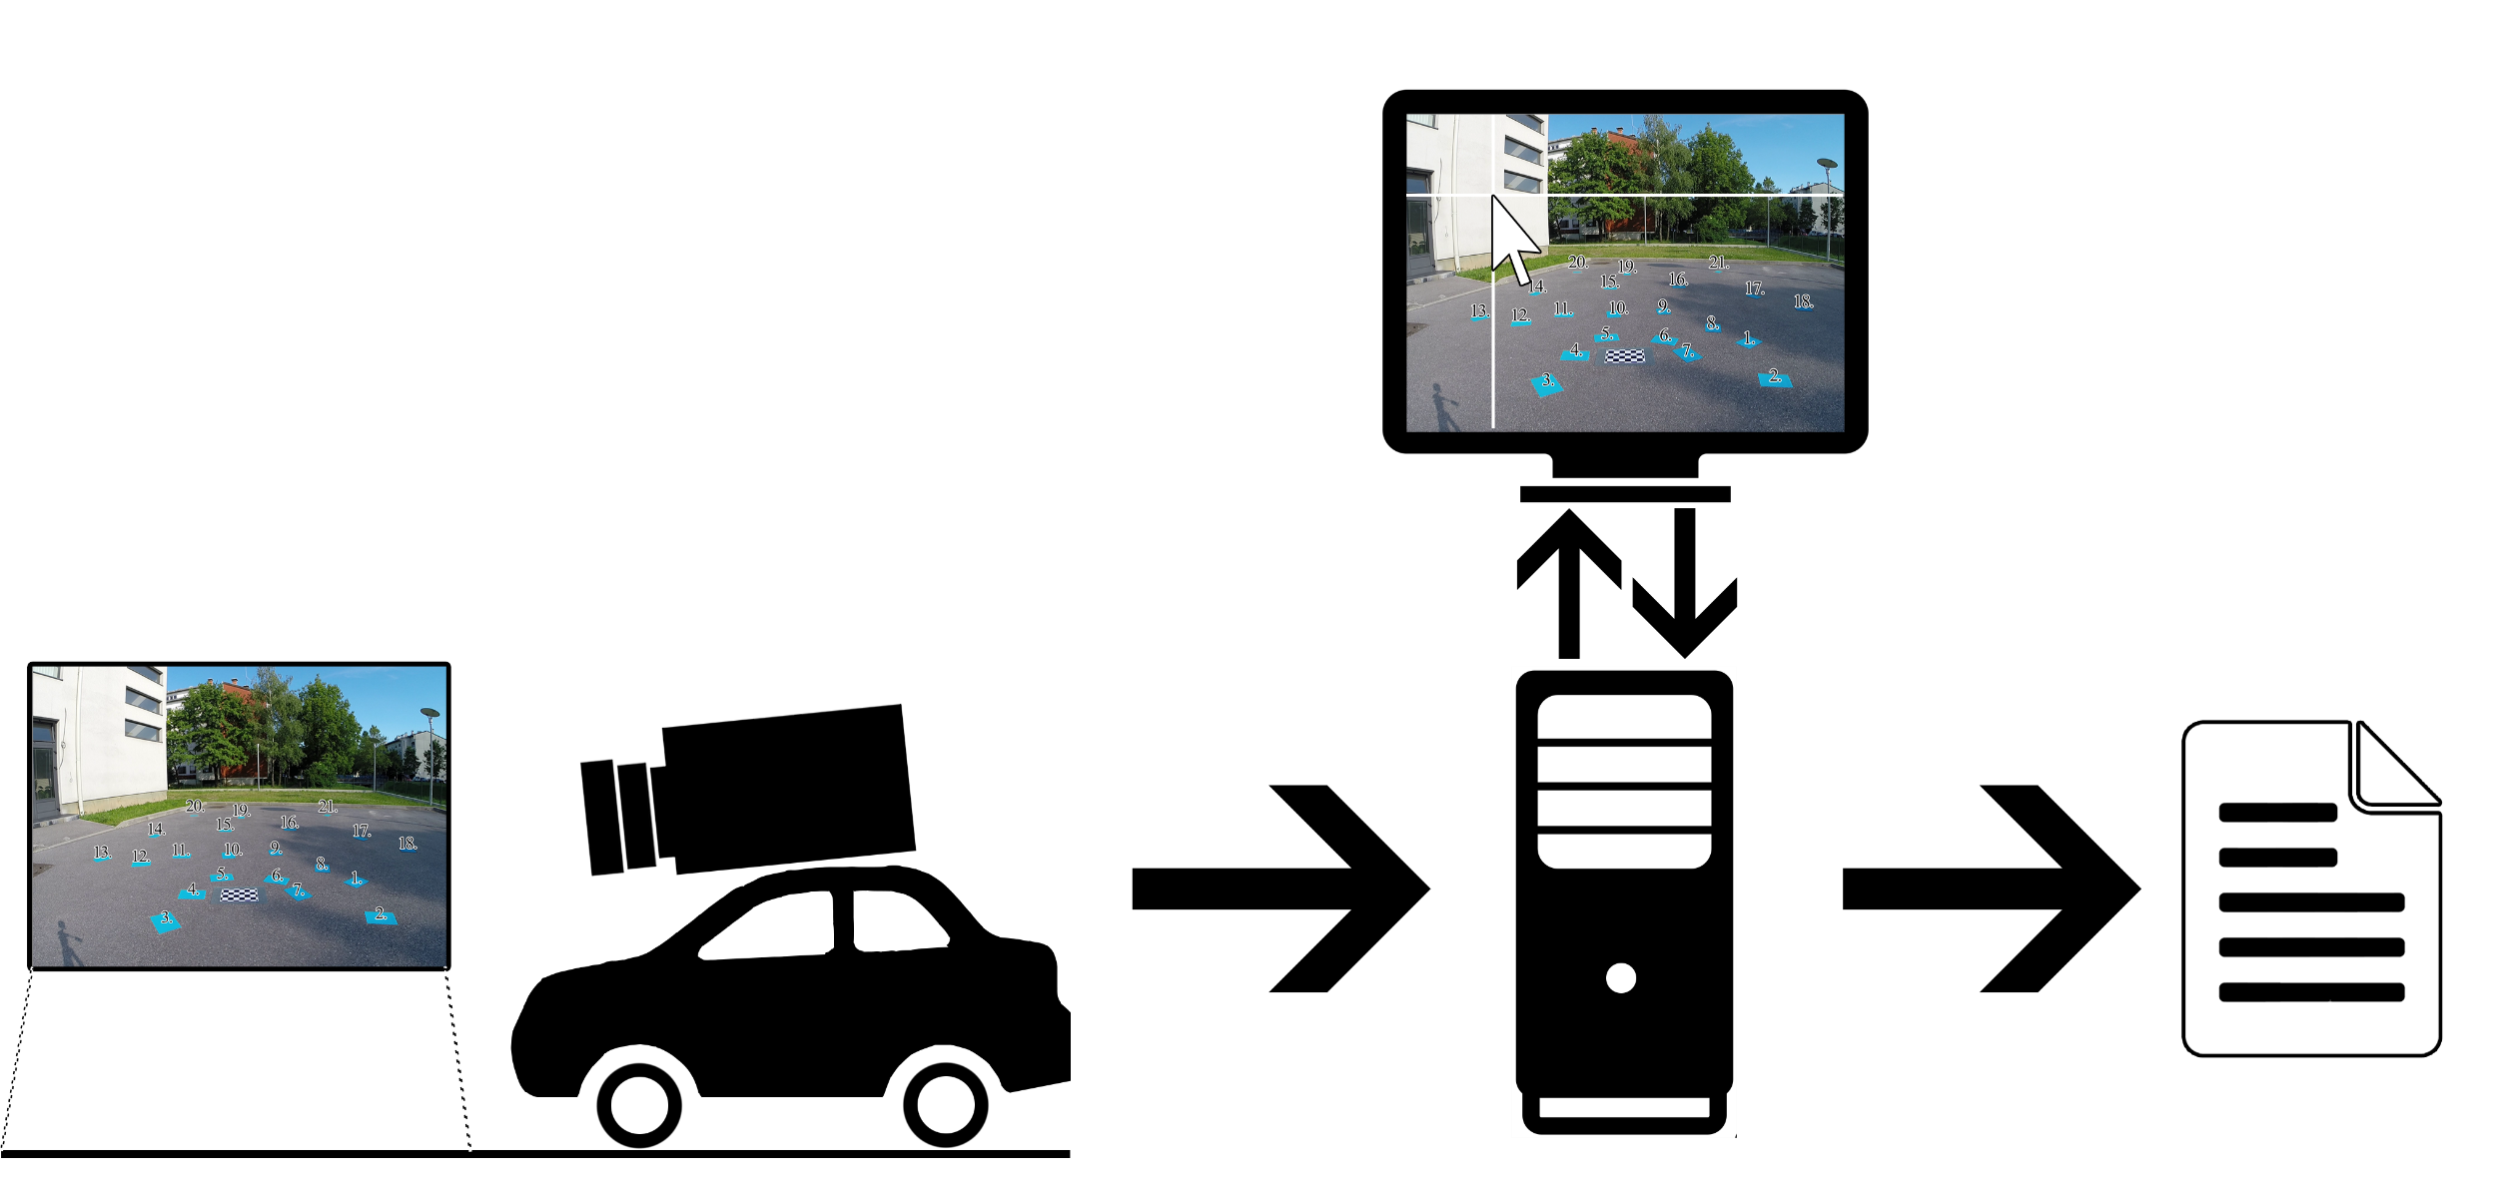
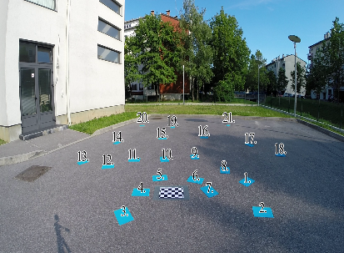
Uvod
Prikaz i odabir točaka u ravnini ceste
Izmjerene udaljenosti u ravnini ceste
Snimanje ceste kamerom postavljenom na vozilu
Preslikavanje i izračun
Glavni zadatak
Notes:
Uvod 1. slide:
Problemski zadatak ovog rada je mjerenje udaljenosti između točaka u ravnini ceste uz pomoć digitalne slike dobivene kamerom.
Pojednostavljeni postupak (prikazan na slici), koji je potreban za navedeno, uključuje:
Snimanje kamerom postavljenom na vozilu
Prijenos digitalne snimke s kamere na računalo
Korisnički odabir točaka između kojih se želi izračunati udaljenost i površina
Preslikavanje točaka i izračun udaljenosti (što se može izdvojiti kao glavni zadatak rada)
Konačno kao rezultat, prikaz popisa udaljenosti između pojedinih točaka u ravnini ceste

Slide 3
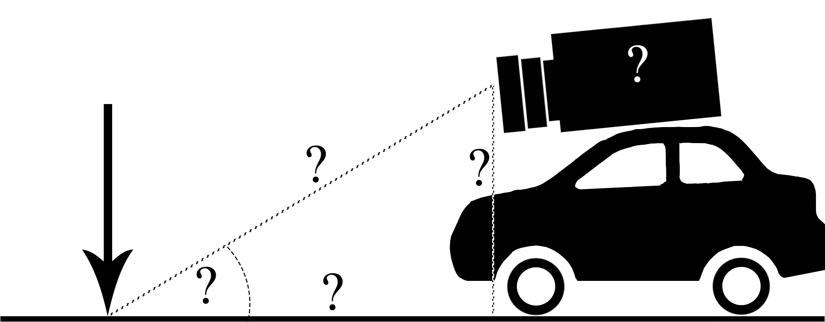
Uvod
Problemi:
Nepoznata nam je visina na kojoj je kamera.
Nepoznate su nam ostale udaljenosti i kut.
Gdje se nalazi točka na slici?
Dobiva li se isti rezultat ako se koristi druga kamera?
Odabrana točka
Notes:
Uvod 3. slide:
No što ako ne znamo navedene udaljenosti i kut?
Osim toga, kako odrediti koja točka na slici odgovara kojoj točki ravnine ceste?
Dobiva li se isti rezultat neovisno o korištenoj kameri?
Rješenja navedenih problema su dobivena i objašnjena u ovom radu.

Slide 4
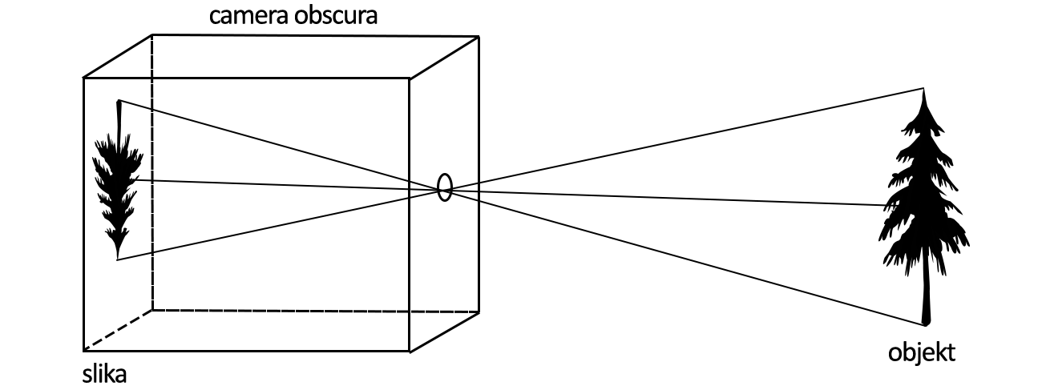
Model stvaranja slike
Notes:
Model stvaranja slike 1. slide:
Prije opisa rješenja problemskog zadatka potrebno je razumjeti kako nastaje slika
uz pomoć kamere odnosno kako se točka 3D (trodimenzionalnog) prostora preslikava
u 2D sliku.
Poznati arapski znanstvenik Alhazen opisao je u 11. st. pojavu prikaza invertirane slike koja nastaje
prolaskom svjetlosti kroz sitnu pukotinu. Time je opisan princip rada poznate naprave camere obscure.

Slide 5
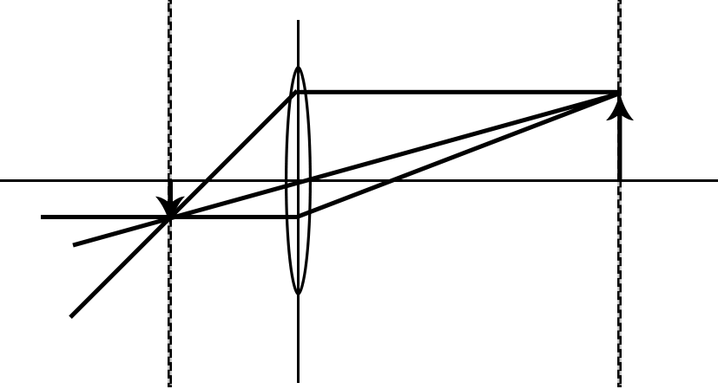
Model stvaranja slike
Ravnina slike
Ravnina objekta
Leća
Optička zraka
Notes:
Model stvaranja slike 2. slide:
Nakon godina razvoja, što uključuje dodatak sustava leća,
Početkom 19. st. se razvija postupak fotografiranja u kojem se koristi
kamera s točkastim otvorom (pinhole camera). Kamera s točkastim otvorom je preteča današnjih
fotoaparata i videokamera zbog čega se njen model stvaranja slike može primijeniti u ovom radu.

Slide 6
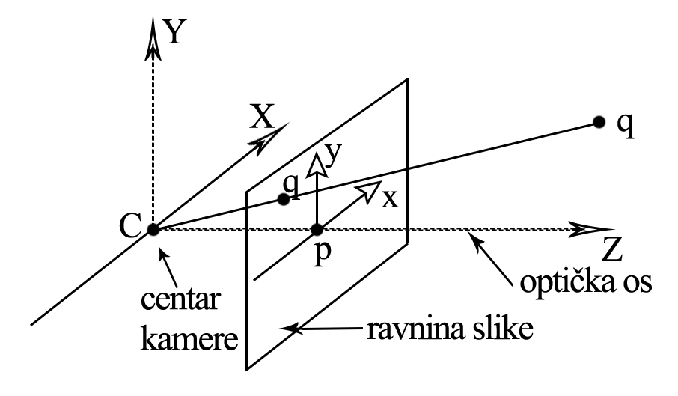
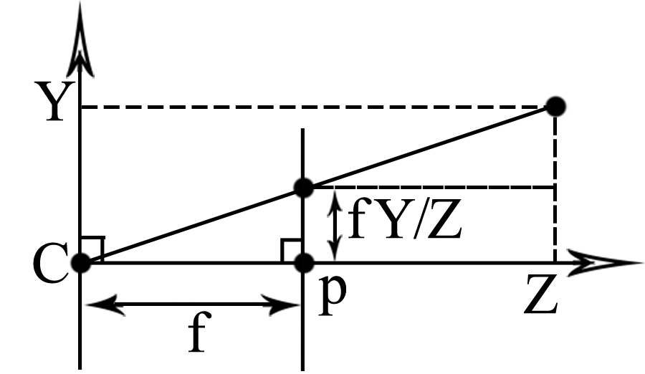
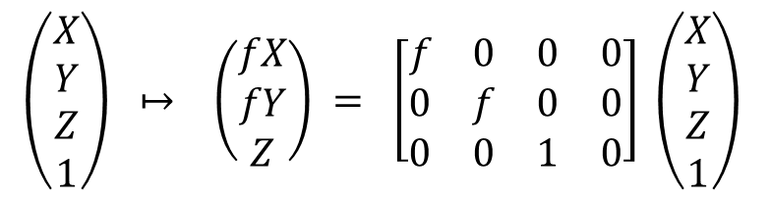
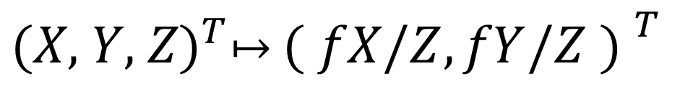
Model stvaranja slike
$$\left(\begin{matrix}X \\ Y \\ Z \\ 1\end{matrix}\right) ↦ \left(\begin{matrix}fX \\ fY \\ Z\end{matrix}\right) = \left[\begin{matrix}f & 0 & 0 & 0 \\ 0 & f & 0 & 0 \\ 0 & 0 & 1 & 0\end{matrix}\right] \left(\begin{matrix}X \\ Y \\ Z \\ 1\end{matrix}\right)$$
${\text{(}\text{X}\text{, }\text{Y}\text{, }\text{Z}\text{)}}^{T}$↦ ${( fX/Z, fY/Z ) }^{T}$
Notes:
Model stvaranja slike 3. slide:
U modelu se neka koordinata prostora
X = (𝑋, 𝑌, 𝑍)𝑇 preslikava u točku na ravnini slike. Uz pomoć sličnosti kutova ustanovi
se da se točka X preslikava u točku (𝑓𝑋/𝑍, 𝑓𝑌/𝑍, 𝑓)𝑇 na ravnini slike.
Ovime je opisano preslikavanje iz Euklidskog 3D prostora ℝ3 u Euklidski 2D
prostor ℝ2.

Slide 7
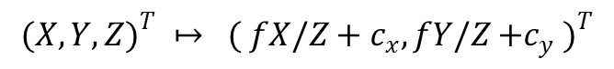
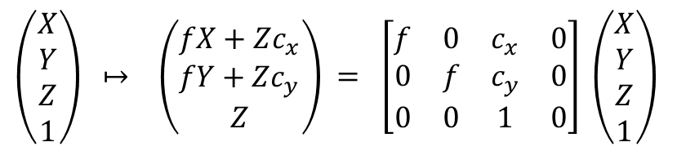
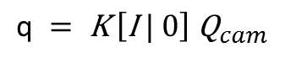
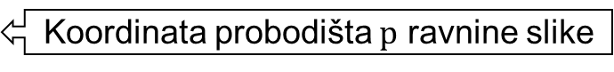
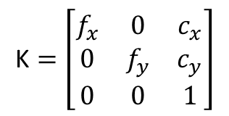
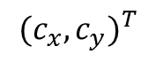
Model stvaranja slike
$$(X,Y,Z)^{T} ↦ ( fX/Z+c_{x}, fY/Z{+c_{y} )}^{T}$$
$$(c_{x},c_{y})^{T}$$
Koordinata probodišta $\text{p}$ ravnine slike
$$\left(\begin{matrix}X \\ Y \\ Z \\ 1\end{matrix}\right) ↦ \left(\begin{matrix}fX+Zc_{x} \\ fY+Zc_{y} \\ Z\end{matrix}\right) = \left[\begin{matrix}f & 0 & c_{x} & 0 \\ 0 & f & c_{y} & 0 \\ 0 & 0 & 1 & 0\end{matrix}\right] \left(\begin{matrix}X \\ Y \\ Z \\ 1\end{matrix}\right)$$
$$\text{K}=\left[\begin{matrix}f_{x} & 0 & c_{x} \\ 0 & f_{y} & c_{y} \\ 0 & 0 & 1\end{matrix}\right]$$
Točka slike
$$\text{q} = \text{K} \left[\text{I} | 0\right] {\text{Q}}_{cam}$$
Matrica kamere
Točka prostora
Notes:
Model stvaranja slike 4. slide:
Navedeno se preslikavanje može prikazati
kao linearno preslikavanje između homogenih koordinata.
Pretpostavljeno je da se točka p u kojoj se sijeku optička os kamere i ravnina slike
nalazi u ishodištu ravnine slike. U praksi to nije slučaj što treba uzeti u obzir, zato se u izrazu
nalazi koordinata $(c_{x},c_{y})^{T}$.
Iz izraza se može izlučiti matrica K koja se zove matrica kamere.
$f_{x}$ i $f_{y}$ su fokalne duljine izražene u pikselima dobivene dijeljenjem stvarne fokalne duljine F
Izražene u milimetrima s duljinom piksela u optičkom senzoru kamere koja je izražena u milimetrima po pikselu.
Točka prostora $\text{X}$ posebno se označava s ${\text{X}}_{cam}$ kako bi se naglasilo da se kamera nalazi u ishodištu Euklidskog koordinatnog sustava i da optička os kamere leži na $Z$ - osi tog sustava.
Takav koordinatni sustav obično se naziva koordinatni podsustav (eng. coordinate frame, u nastavku teksta podsustav) kamere.

Slide 8
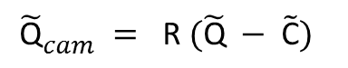

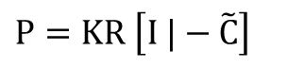
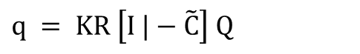
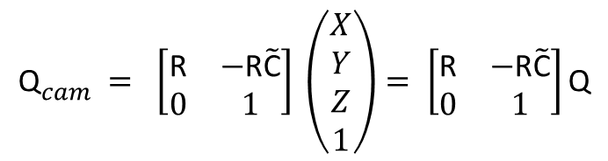
Model stvaranja slike
$${\tilde{\text{Q}}}_{cam} = \text{R} (\tilde{\text{Q}} − \tilde{\text{C}})$$
$$\tilde{\text{X}}$$
Nehomogen vektor točke prostora
Orijentacija podsustava kamere
Centar kamere
$${\text{Q}}_{cam} = \left[\begin{matrix}\text{R} & −\text{R}\tilde{\text{C}} \\ 0 & 1\end{matrix}\right] \left(\begin{matrix}X \\ Y \\ Z \\ 1\end{matrix}\right)= \left[\begin{matrix}\text{R} & −\text{R}\tilde{\text{C}} \\ 0 & 1\end{matrix}\right]\text{Q}$$
$\text{q} = \text{KR} \left[\text{I} |−\tilde{\text{C}}\right] \text{Q}$
Model stvaranja slike
$\text{P}=\text{KR} \left[\text{I} |−\tilde{\text{C}}\right]$
Notes:
Model stvaranja slike 5. slide:
Dva podsustava međusobno se odnose kroz rotaciju i translaciju. Točka $\text{X}$ može se prikazati nehomogenim vektorom $\tilde{\text{X}}$.
Točka ${\text{X}}_{cam}$ može se prikazati s nehomogenim vektorom ${\tilde{\text{X}}}_{cam}$ koji prikazuje istu točku u svojem podsustavu kamere.
$\tilde{\text{C}}$ predstavlja koordinatu centra kamere u podsustavu stvarnog prostora, a $\text{R}$ rotacijsku matricu koja predstavlja orijentaciju podsustava kamere.
Izraz od ${\text{X}}_{cam}$ se uvrštava u prethodni izraz za x.
Konačno se izluči model stvaranja slike koji svaku točku 3D prostora preslikava u točku 2D ravnine slike.

Slide 9
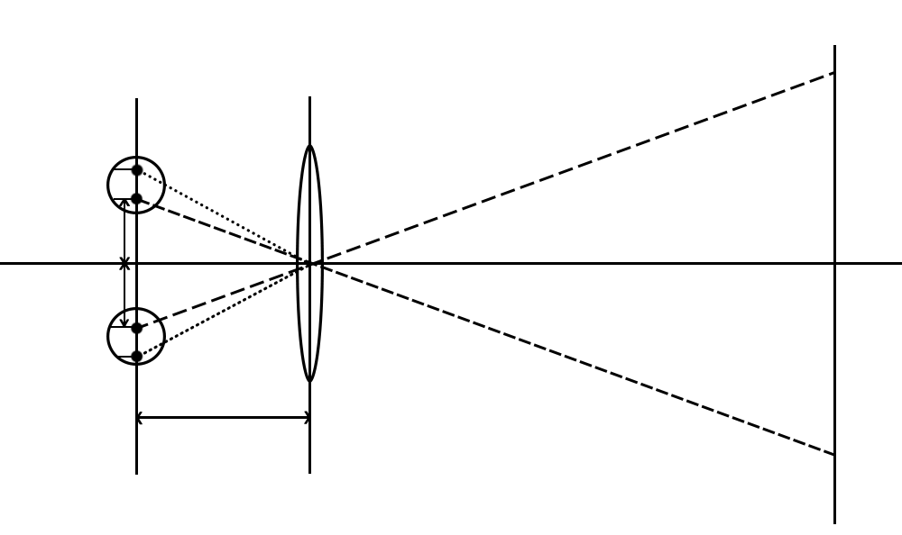
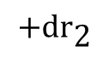
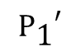
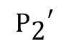
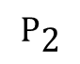
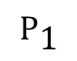
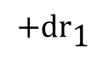
Kalibracija kamere
Objekt
Slika
Leća
$${\text{P}}_{\text{1}}$$
$${\text{+}\text{dr}}_{\text{2}}$$
$${{\text{P}}_{\text{2}}}^{′}$$
Optička zraka
$${{\text{P}}_{\text{1}}}^{′}$$
$${\text{+}\text{dr}}_{\text{1}}$$
f
$${\text{P}}_{\text{2}}$$
Notes:
Kalibracija kamere 1. slide:
Od polovice 18. st. do danas, tehnologija snimanja neprestano se razvijala, a njegov postupak se olakšavao i postajao dostupniji širem broju ljudi.
Dostupnost se najviše postiže manjom cijenom izrade pa tako i proizvoda što uzrokuje neke gubitke u kvaliteti koje velika većina korisnika kompromisno prihvaća ili ih ni ne primjećuje.
Problem koji je usko vezan za temu rada je nelinearno izobličenje slike zbog kojeg točke odnosno omjer njihovih međusobnih udaljenosti na slici ne odgovara onom stvarnom. Najistaknutija izobličenja su radijalno i tangencijalno izobličenje slike.
Radijalno izobličenje nastaje zbog korištenja sfernih leća u kameri koje su jeftinije i relativno jednostavno ih je izraditi.
Takvo izobličenje najviše se primjećuje u rubovima slike. Zraka svjetlosti trebala bi se kretati potpuno ravno kroz centar leće no umjesto toga savija se nakon prolaska kroz leću.
Tangencijalno izobličenje, za razliku od radijalnog, ne nastaje zbog samih leća već zbog njihovog položaja u odnosu na ravninu u kojoj se nalazi sklop za pretvorbu svjetlosnog u digitalni signal. Zbog nesavršenosti, koja je posljedica obično grubog procesa izrade, leća se ne nalazi potpuno paralelno u odnosu na ravninu sklopa.

Slide 10
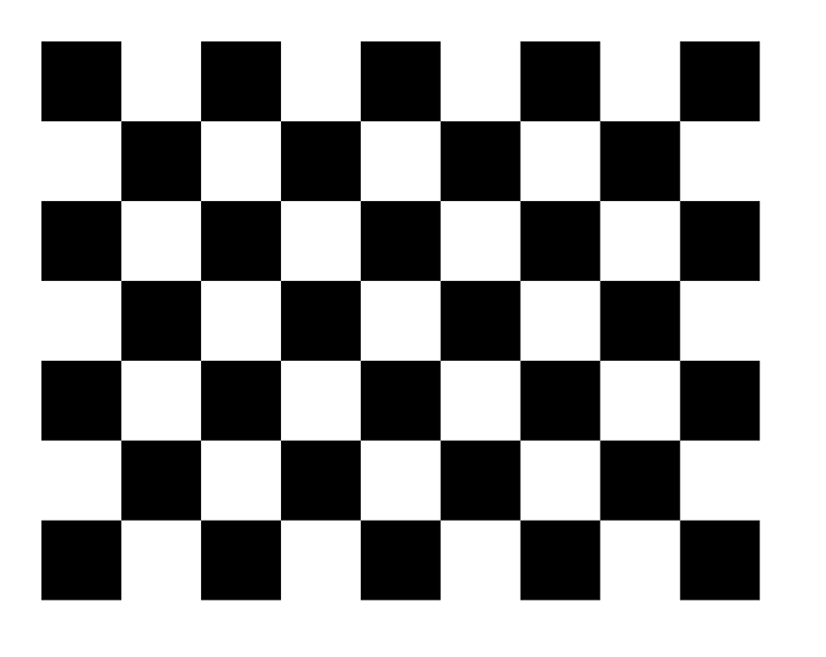
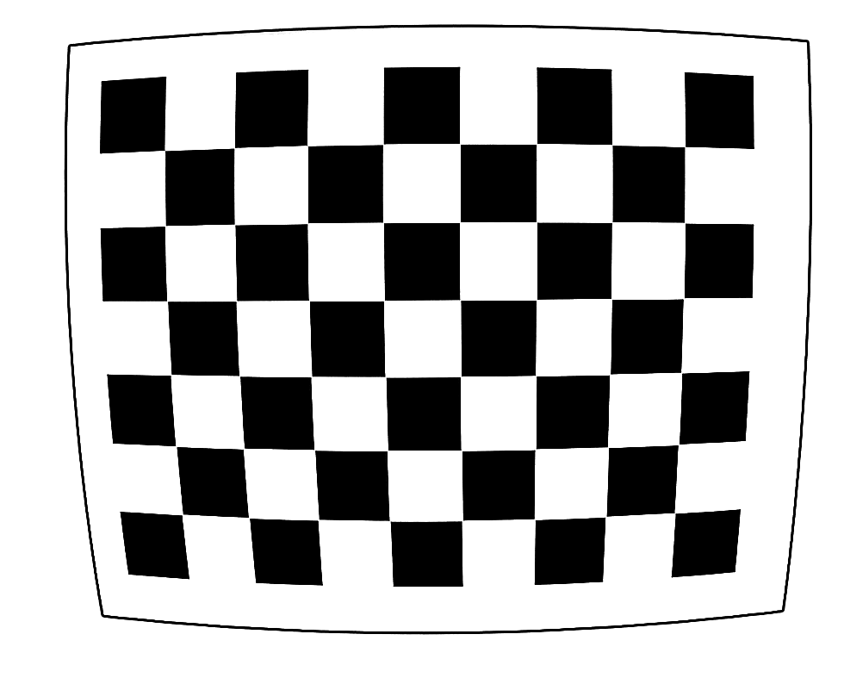
Kalibracija kamere
Notes:
Kalibracija kamere 2. slide:
Radijalno i tangencijalno izobličenje najbolje se uočava kad se snimani objekt nalazi vrlo blizu kamere i sadrži ravne linije.
Izobličenja slika moraju se uzeti u obzir prilikom rekonstrukcije geometrijskih odnosa u sceni uz pomoć slike.
Zbog prije navedenih razloga, izobličenja ovise o korištenoj kameri odnosno izvedbi leća koje se nalaze u njoj. To također znači da dva ista modela kamere ne moraju stvarati jednaka izobličenja.

Slide 11
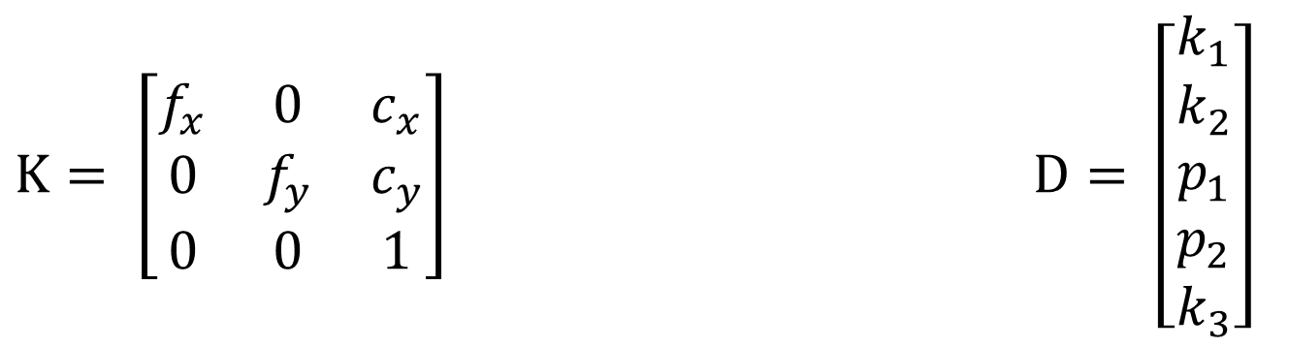
Kalibracija kamere
$\text{K}= \left[\begin{matrix}f_{x} & 0 & c_{x} \\ 0 & f_{y} & c_{y} \\ 0 & 0 & 1\end{matrix}\right]$ $\text{D}= \left[\begin{matrix}k_{1} \\ k_{2} \\ p_{1} \\ p_{2} \\ k_{3}\end{matrix}\right]$
Intrinsični
parametri
Matrica kamere
Koeficijenti izobličenja
Notes:
Kalibracija kamere 3. slide:
Za ispravljanje izobličenja koriste se intrinsični parametri kamere.
To su matrica kamere i matrica koeficijenata izobličenja kamere.
Kalibracija kamere je zapravo postupak umjeravanja tih parametara.

Slide 12
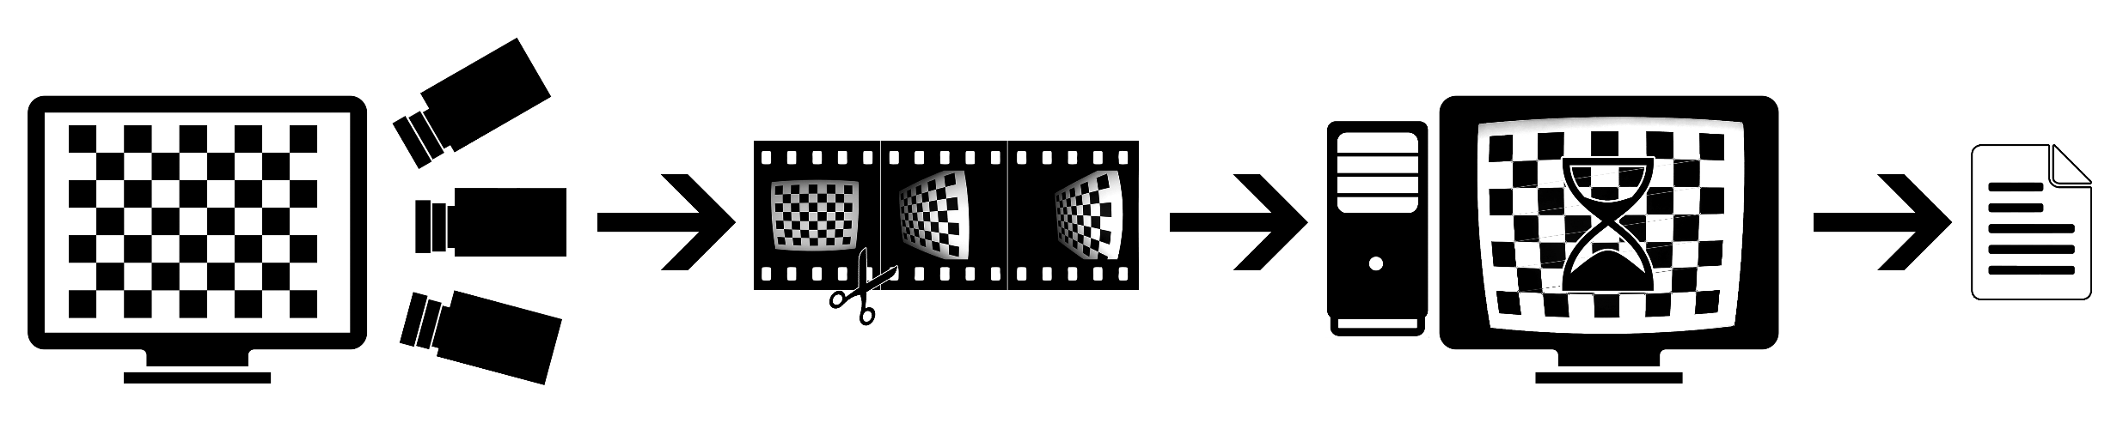
Kalibracija kamere
Notes:
Kalibracija kamere 4. slide:
Postupak kalibracije. Na slikama je potrebno imati kalibracijski uzorak s precizno poznatim dimenzijama. Kalibracijski uzorak može biti šahovnica s crnim i bijelim kvadratima.
U svrhu kalibracije, postoje dva načina snimanja. U jednom se položaj kamere ne mijenja, već se kalibracijski uzorak pomiče u razne položaje. U drugom načinu, koji se češće koristi pa tako i ovdje, se radi obrnuto.
Zahtijeva se, u slučaju s pravilnim poljem značajki, broj unutarnjih kutova u uzorku i stvarnu udaljenost između dva susjedna vrha u jednom retku (duljina stranice kvadrata).

Slide 13
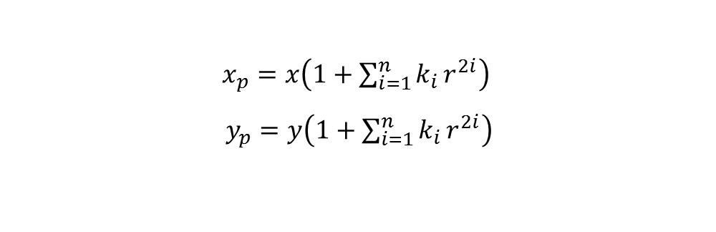

Kalibracija kamere
Ispravljanje radijalnog izobličenja
$x_{p}=x\left(1+\sum_{i=1}^{n}{k_{i}}r^{2i}\right)$ $y_{p}=y\left(1+\sum_{i=1}^{n}{k_{i}}r^{2i}\right)$
Ispravljena koordinata točke
Ispravljanje tangencijalnog izobličenja
$x_{p}=x+\left[2p_{1}xy+p_{2}(r^{2}+2x^{2})\right]$ $y_{p}=y+\left[2p_{2}xy+p_{1}(r^{2}+2y^{2})\right]$
Ispravljena koordinata točke
Notes:
Kalibracija kamere 5. slide:
Uz poznavanje intrinsičnih parametra moguće je ispraviti izobličenje pojedine točke.

Slide 14
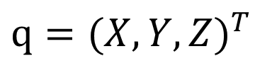
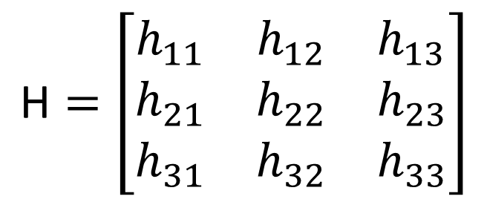
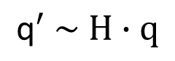
Određivanje udaljenosti u ravnini ceste
$\text{q}=(X,Y,Z)^{T}$
Točka slike
$$\text{H}=\left[\begin{matrix}h_{11} & h_{12} & h_{13} \\ h_{21} & h_{22} & h_{23} \\ h_{31} & h_{32} & h_{33}\end{matrix}\right]$$
Homografija
$${\text{q}}^{′} \sim \text{H}∙\text{q}$$
Preslikana točka slike
Notes:
Određivanje udaljenosti u ravnini ceste 1. slide:
Kako bi se izračunale međusobne udaljenosti između određenih točaka potrebno je točke preslikati u ravninu ceste.
To se može uz pomoć ravninske projekcijske transformacije koja se zove homografija i obično se prikazuje u obliku homogene (bitan je samo omjer) matrice H.

Slide 15
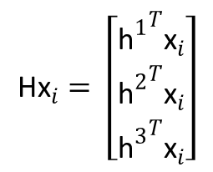
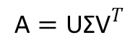
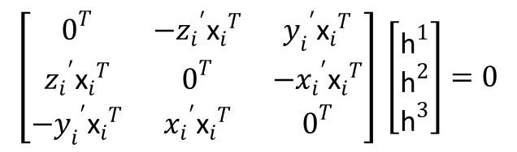
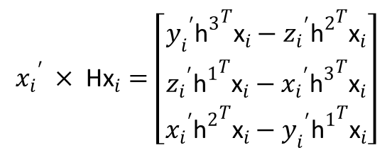
Određivanje udaljenosti u ravnini ceste
$$\text{H}{\text{x}}_{i}= \left[\begin{matrix}{{\text{h}}^{1}}^{T}{\text{x}}_{i} \\ {{\text{h}}^{2}}^{T}{\text{x}}_{i} \\ {{\text{h}}^{3}}^{T}{\text{x}}_{i}\end{matrix}\right]$$
Točka slike
$${x_{i}}^{′} × \text{H}{\text{x}}_{i}=\left[\begin{matrix}{y_{i}}^{′}{{\text{h}}^{3}}^{T}{\text{x}}_{i}−{z_{i}}^{′}{{\text{h}}^{2}}^{T}{\text{x}}_{i} \\ {z_{i}}^{′}{{\text{h}}^{1}}^{T}{\text{x}}_{i}−{x_{i}}^{′}{{\text{h}}^{3}}^{T}{\text{x}}_{i} \\ {x_{i}}^{′}{{\text{h}}^{2}}^{T}{\text{x}}_{i}−{y_{i}}^{′}{{\text{h}}^{1}}^{T}{\text{x}}_{i}\end{matrix}\right]$$
$$\left[\begin{matrix}0^{T} & −{z_{i}}^{′}{{\text{x}}_{i}}^{T} & {y_{i}}^{′}{{\text{x}}_{i}}^{T} \\ {z_{i}}^{′}{{\text{x}}_{i}}^{T} & 0^{T} & −{x_{i}}^{′}{{\text{x}}_{i}}^{T} \\ −{y_{i}}^{′}{{\text{x}}_{i}}^{T} & {x_{i}}^{′}{{\text{x}}_{i}}^{T} & 0^{T}\end{matrix}\right] \left[\begin{matrix}{\text{h}}^{1} \\ {\text{h}}^{2} \\ {\text{h}}^{3}\end{matrix}\right]=0$$
Točka slike ravnine ceste
$$\text{A}=\text{UΣ}{\text{V}}^{T}$$
Metoda singularne dekompozicije
Notes:
Određivanje udaljenosti u ravnini ceste 2. slide:
Poznavanjem udaljenosti stvarnih točaka i gdje se projekcije tih točaka nalaze na slici moguće je izračunati homografiju.
Metodom singularne dekompozicije moguće je izračunati matricu $\text{H}$ jer zadnji stupac matrice $\text{V}$ predstavlja vektor $\text{h}$.

Slide 16
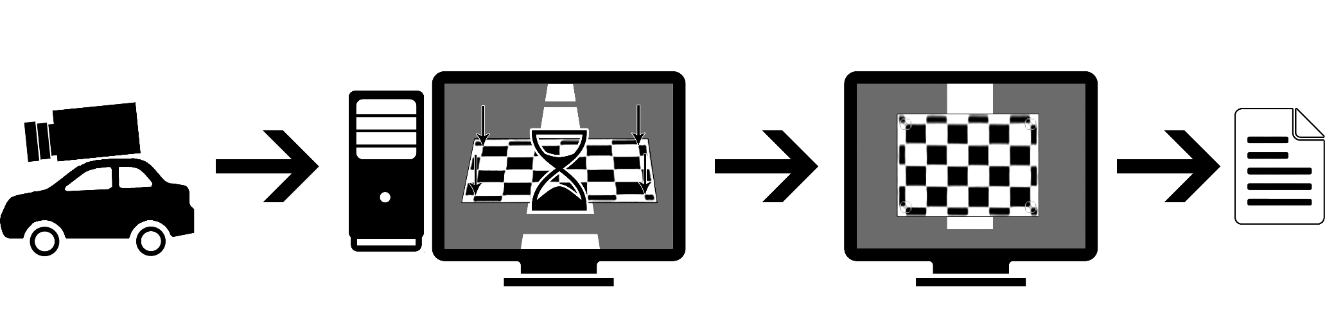
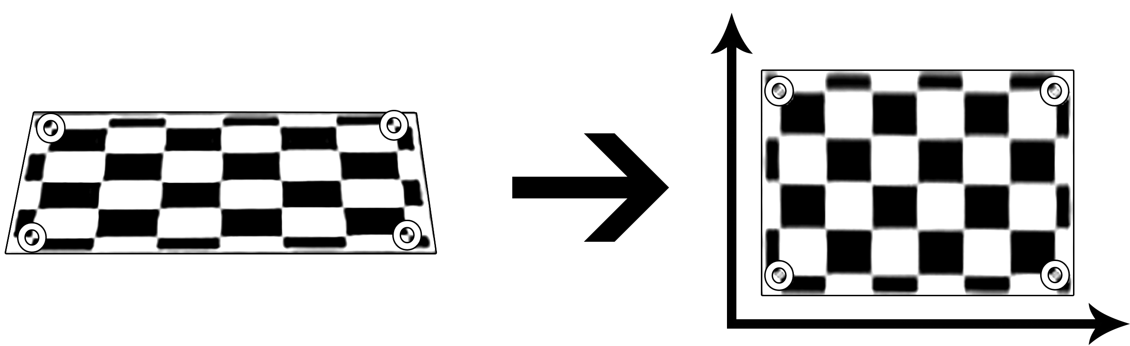
Umjeravanje matrice homografije
Notes:
Određivanje udaljenosti u ravnini ceste 3. slide:
Izračun homografije ravnine ceste zahtijeva poznavanje odnosa projekcija određenih točaka ravnine na slici. Kao i u slučaju kalibracije kamere u tu svrhu se koristi pravilan kalibracijski uzorak precizno poznatih dimenzija.
Uzorak se postavlja u ravninu ceste i poželjno je koristiti uzorak većih dimenzija čime se postiže precizniji rezultat.
Projekcije značajki na slici ručno se odabiru ili programski pronalaze uz pomoć automatske detekcije kutova na slici.
Pomoću poznatih geometrijskih odnosa značajki na kalibracijskom uzorku i njihovih projekcija na slici izračuna se matrica homografije $\text{H}$. Ona se može spremiti i koristiti za preslikavanje točaka sve dok se ne promjeni položaj kamere.
Uspješnim preslikavanjem odabranih točaka u ravninu ceste moguće je izračunati međusobnu udaljenost između njih jer nam je poznat omjer duljine kalibracijskog uzorka na slici i u prostoru.

Slide 17
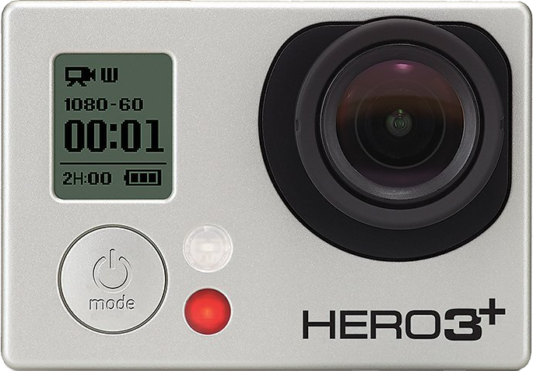
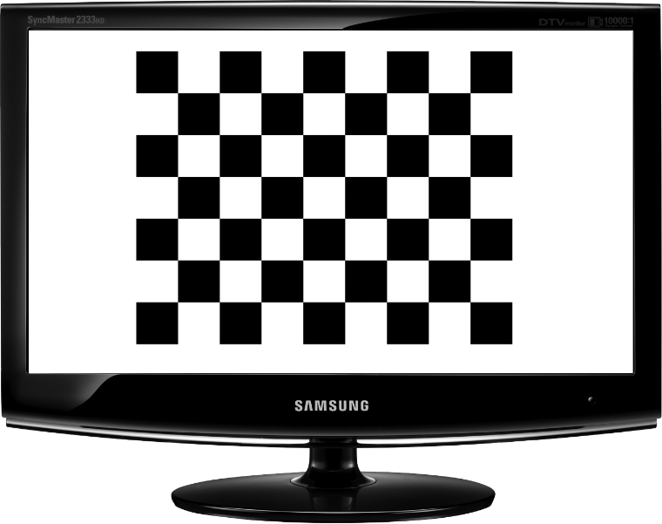
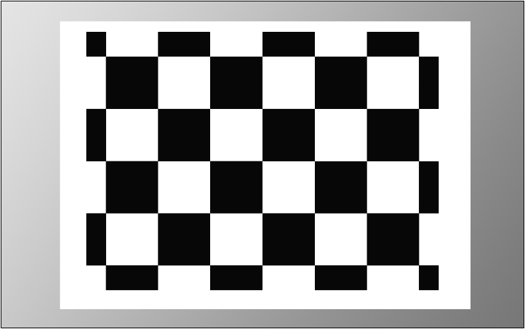
Eksperimentalni rezultati i problemi
Kamera
Fizički kalibracijski uzorak
Monitor s kalibracijskim uzorkom
Notes:
Eksperimentalni rezultati i problemi 1. slide:
U ovom radu se koristila kvalitetna GoPro kamera malih dimenzija.
U svrhu umjeravanja intrinsičnih parametara kamere koristio se monitor s prikazanim kalibracijskim uzorkom.
Za određivanje homografije za preslikavanje točaka u ravninu ceste koristio se fizički kalibracijski uzorka (stranica kvadrata 6 cm).

Slide 18
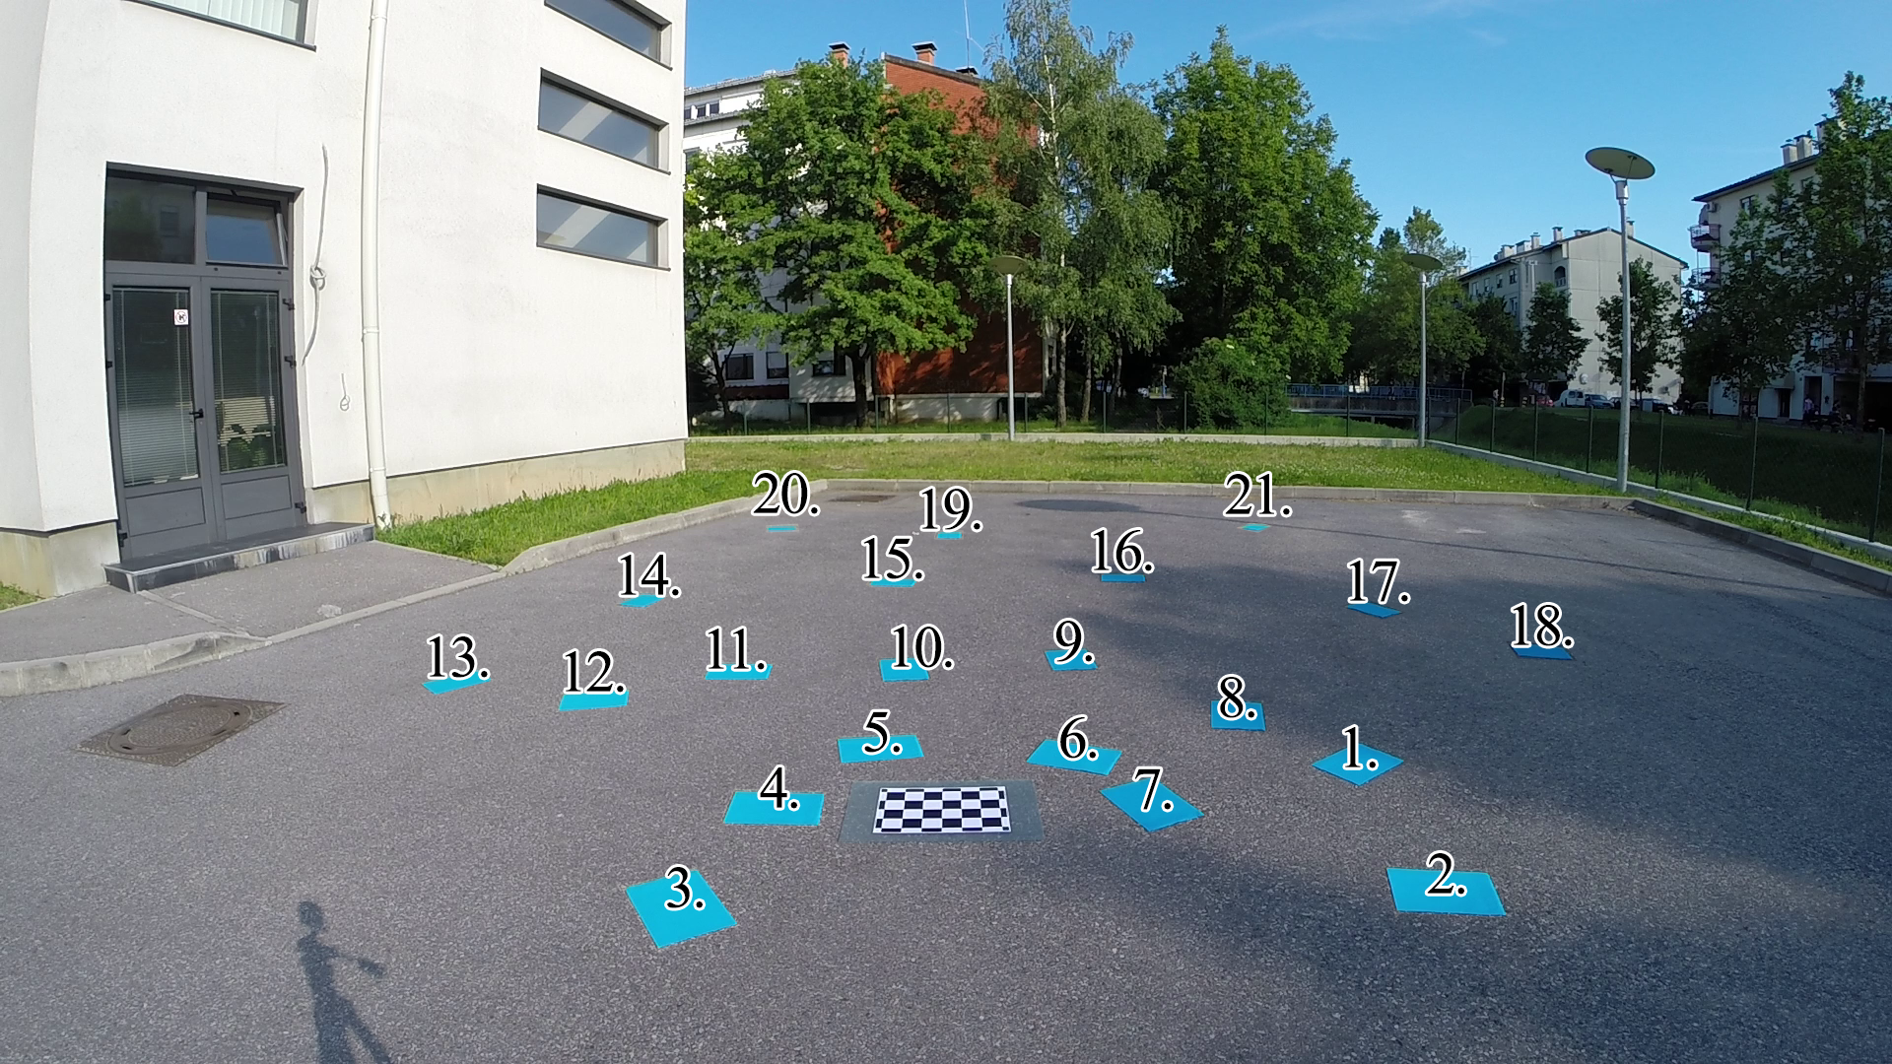
Eksperimentalni rezultati i problemi
Notes:
Eksperimentalni rezultati i problemi 2. slide:
Za provjeru preciznosti mjerenja koristio se A4 papir tirkizne boje koji je bio postavljen na različite udaljenosti od kamere.
Na slici se može vidjeti kombinacija svih 21 položaja u kojima je papir bio.

Slide 19
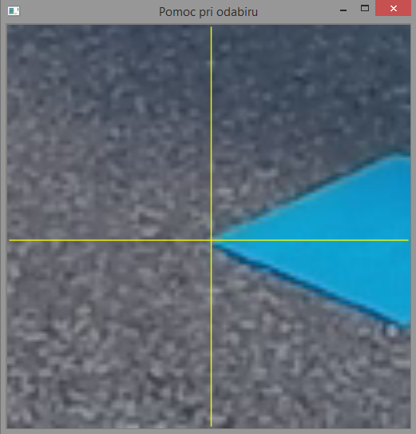
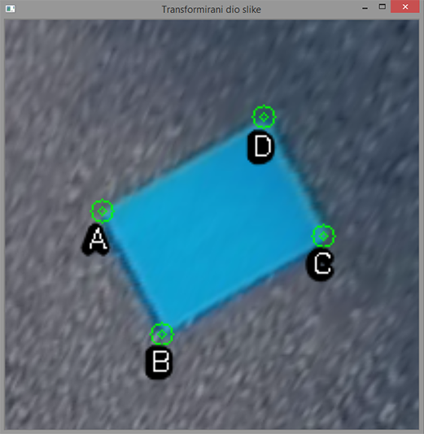
Eksperimentalni rezultati i problemi
Izmjerena povrsina objekta : 615.313363234 cm ^ 2
Stvarna povrsina objekta : 29.7 cm * 21.0 cm = 623.7 cm ^ 2
Razlika povrsina objekta: -8.386636766 cm^2
Pogreska izracuna povrsine : -1.34465877284 %
(tocnost : 98.6553412272 %)
Stvarne udaljenosti izmedu oznacenih vrhova :
Duzina = 29.7 cm
Visina = 21.0 cm
Izmjerene udaljenosti izmedu oznacenih vrhova :
| AB | = 21.307 cm V Razlika : 0.307 cm(tocnost : 98.538 %)
| AC | = 34.85 cm
| AD | = 29.152 cm D Razlika : -0.548 cm(tocnost : 98.155 %)
| BC | = 29.483 cm D Razlika : -0.217 cm(tocnost : 99.269 %)
| BD | = 37.281 cm
| CD | = 20.778 cm V Razlika : -0.222 cm(tocnost : 98.943 %)
Notes:
Eksperimentalni rezultati i problemi 3. slide:
Klikom miša na sliku pojavljuje se prozor za odabir točke uz pomoć kojeg se može precizno odabrati određena točka, u ovom slučaju vrh papira.
Prozor se može uvećati (zoom) i omogućena je podpikselna preciznost odabira.
Odabirom više točaka i pritiskom tipke Enter ispisuju se izmjerene udaljenosti između odabranih točaka.
U ovom slučaju se mjeri preciznost mjerenja dimenzija papira u 1. položaju.
Najveća greška iznosi oko 0.5 cm.
Uz izmjerene udaljenosti korisniku se prikazuje prozor s preslikanom slikom u ravninu ceste čime se može provjeriti preciznost odabira točaka.

Slide 20

Eksperimentalni rezultati i problemi
 | |AB| | |AD| | |BC| | |CD| | ∆|AB| | ∆|AD| | ∆|BC| | ∆|CD| | P | ∆P
R | 21.00 | 29.7 | 29.7 | 21.0 | 0.00 | 0.00 | 0.00 | 0.00 | 623.7 | 0.00
1. | 21.31 | 29.15 | 29.48 | 37.28 | 0.31 | -0.55 | -0.22 | -0.22 | 615.31 | -8.39
2. | 20.89 | 28.99 | 28.90 | 20.75 | -0.11 | -0.71 | -0.80 | -0.25 | 602.54 | -21.16
3. | 20.49 | 29.71 | 30.04 | 20.46 | -0.51 | 0.01 | 0.34 | -0.54 | 611.78 | -11.92
4. | 21.09 | 29.51 | 29.63 | 20.96 | 0.09 | -0.19 | -0.07 | -0.04 | 620.1 | -3.6
5. | 21.02 | 29.31 | 29.45 | 20.90 | 0.02 | -0.39 | -0.25 | -0.10 | 615.58 | -8.12
6. | 21.33 | 29.41 | 29.39 | 21.30 | 0.33 | -0.29 | -0.31 | 0.30 | 625.99 | 2.29
7. | 20.74 | 29.60 | 30.20 | 20.77 | -0.26 | -0.10 | 0.50 | -0.23 | 620.00 | -3.70
8. | 20.46 | 29.49 | 29.36 | 20.76 | -0.54 | -0.21 | -0.34 | -0.24 | 606.23 | -17.47
9. | 20.17 | 30.05 | 30.0 | 20.84 | -0.83 | 0.35 | 0.30 | -0.16 | 615.59 | -8.11
10. | 20.41 | 29.99 | 30.09 | 20.9 | -0.59 | 0.29 | 0.39 | -0.10 | 617.3 | -6.4
11. | 20.63 | 29.85 | 30.00 | 21.48 | -0.37 | 0.15 | 0.30 | 0.48 | 628.66 | 4.96
12. | 20.75 | 29.99 | 29.52 | 20.99 | -0.25 | 0.29 | -0.18 | -0.01 | 620.69 | -3.01
13. | 22.20 | 29.54 | 29.18 | 21.22 | 1.20 | -0.16 | -0.52 | 0.22 | 635.82 | 12.12
14. | 21.01 | 30.06 | 27.24 | 22.57 | 0.01 | 0.36 | -2.46 | 1.57 | 601.27 | -22.43
15. | 20.48 | 30.20 | 30.05 | 20.24 | -0.52 | 0.50 | 0.35 | -0.76 | 605.68 | -18.02
16. | 21.96 | 29.36 | 29.23 | 22.51 | 0.96 | -0.34 | -0.47 | 1.51 | 651.13 | 27.43
17. | 21.01 | 29.79 | 30.2 | 20.14 | 0.01 | 0.09 | 0.50 | -0.86 | 607.33 | -16.37
18 | 21.05 | 28.11 | 28.17 | 20.10 | 0.05 | -1.59 | -1.53 | -0.90 | 577.88 | -45.82
19. | 20.27 | 32.33 | 28.93 | 22.27 | -0.73 | 2.63 | -0.77 | 1.27 | 648.27 | 24.57
20. | 25.11 | 31.34 | 30.78 | 23.26 | 4.11 | 1.64 | 1.08 | 2.26 | 684.55 | 60.85
21. | 19.08 | 29.68 | 28.44 | 23.31 | -1.92 | -0.02 | -1.26 | 2.31 | 565.31 | -58.39
∑ | 21.02 | 29.78 | 29.44 | 22.05 | 0.02 | 0.08 | -0.26 | 1.05 | 617.95 | -5.75
Narančastom označeni položaji s
najvećim pogreškama
Najveća pogreška duljine: 4.11 cm
Najveća pogreška površine: 60.85 ${\text{cm}}^{\text{2}}$
Položaji s najvećim pogreškama
su relativno daleko od kamere
Položaji s minimalnim pogreškama
su blizu kamere i kalibracijskog uzorka
 | |AB| | |AD| | |BC| | |CD| | ∆|AB| | ∆|AD| | ∆|BC| | ∆|CD| | P | ∆P
Notes:
Eksperimentalni rezultati i problemi 4. slide:
Za svaki položaj su izmjerene dimenzije i uspoređene sa stvarnim dimenzijama A4 papira.
Narančastom su označeni položaji koji su imali najveće izmjerene pogreške.
Pregledom kombinirane slike sa svim položajima može se uočiti da su upravo položaji 14., 19., 20. i 21. najdalje od kamere udaljeni.

Slide 21
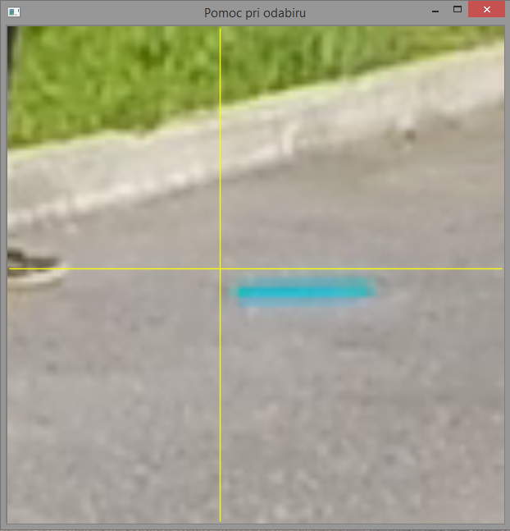
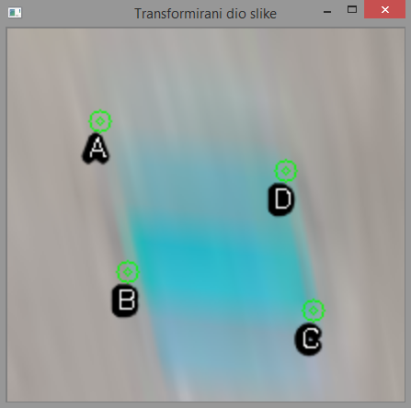
Eksperimentalni rezultati i problemi
Notes:
Eksperimentalni rezultati i problemi 5. slide:
Za položaje koji su relativno daleko od kamere (~6-7 m) nije jednostavno odabrati vrhove papira.
Problem stvara autofokus kamere koji se ne može isključiti zbog čega se ne može namjestiti fokus na daljnje objekte.
Još neki problemi koje valja spomenuti su nemogućnost prikaza kadra snimanja jer kamera nema tražilo (ni optičko ni digitalno) što je
Otežalo proces kalibracije kamere.

Slide 22
Kraj
Notes:
Kraj 1. slide:
Pokazano je da ovaj način mjerenje udaljenosti između točaka u ravnini ceste funkcionira. Praktična primjena ovog postupka je određivanje dimenzija objekata koji se nalaze na cesti ili u ravnini ceste. Primjer je određivanje površine zakrpe ceste ili dijela kojem je potrebna zakrpa. Zakrpa zahtijeva određenu površinu asfalta. Postupak mjerenja obično se izvršava neprecizno jer se promet ne može zaustaviti za mjerenje svake zakrpe/rupe na cesti pa se vrši procjena. Tu je također mogući faktor namjerno krive i skuplje procjene zbog vlastite koristi. Postupkom navedenim u ovom radu može se snimiti cesta i naknadno vrlo precizno odrediti površina svake zakrpe/rupe. Time se lako dobiva ukupno potrebna količina asfalta čime se eliminiraju navedeni problemi.

